Slide 1
Духовно-нравственное воспитание: современный аспект
Логинова Наталья Владимировна, кандидат культурологии, заведующий отделом сопровождения гуманитарных и художественно-эстетических дисциплин,
доцент кафедры теории и методики обучения ОГБОУ ДПО
«Костромской областной институт развития образования»,
Почетный работник общего образования

Slide 2
Нормативно-правовые документы в области духовно-нравственного воспитания и образования
Федеральный закон «Об образовании в РФ»
ФГОСы
Концепция духовно-нравственного развития и воспитания личности гражданина России
Стратегия развития воспитания в РФ на период до 2025г.
Стратегия национальной безопасности РФ до 2020г.
Рекомендации Областной Думы Костромской области о преподавании предметной области ОДНКНР через урочную деятельность (»Истоки» или «Основы православной культуры») от 28 марта 2016г.
Соглашение о сотрудничестве между администрацией Костромской области и Костромской епархией РПЦ от 27 марта 2017г.

Slide 3
СТРАТЕГИЯ РАЗВИТИЯ ВОСПИТАНИЯ В РОССИЙСКОЙ ФЕДЕРАЦИИ НА ПЕРИОД ДО 2025 ГОДА Утверждена Распоряжением Правительства Российской Федерации от 29.05.2015 N 996-р
I. Общие положения
Приоритетной задачей Российской Федерации в сфере воспитания детей является развитие высоконравственной личности, разделяющей российские традиционные духовные ценности…
Стратегия опирается на систему духовно-нравственных ценностей, сложившихся в процессе культурного развития России
II. Цель, задачи, приоритеты Стратегии
Приоритетами государственной политики в области воспитания являются:
… поддержка общественных институтов, которые являются носителями духовных ценностей;
… развитие на основе признания определяющей роли семьи и соблюдения прав родителей кооперации и сотрудничества субъектов системы воспитания (семьи, общества, государства, образовательных, научных, традиционных религиозных организаций)
III. Основные направления развития воспитания
2. Обновление воспитательного процесса с учетом современных достижений науки и на основе отечественных традиций
Духовное и нравственное воспитание детей на основе российских традиционных ценностей осуществляется за счет:
… расширения сотрудничества между государством и … традиционными религиозными общинами

Slide 4
СТРАТЕГИЯ НАЦИОНАЛЬНОЙ БЕЗОПАСНОСТИ РОССИЙСКОЙ ФЕДЕРАЦИИ Утверждена Указом Президента Российской Федерации от 31 декабря 2015 г. N 683
30. Национальными интересами на долгосрочную перспективу являются:
… сохранение и развитие культуры, традиционных российских духовно-нравственных ценностей;
43. Основными угрозами государственной и общественной безопасности являются:
… деятельность радикальных общественных объединений и группировок, использующих националистическую и религиозно-экстремистскую идеологию, иностранных и международных неправительственных организаций, финансовых и экономических структур, а также частных лиц, направленная на … разрушение традиционных российских духовно-нравственных ценностей;
70. Для решения задач национальной безопасности в области науки, технологий и образования необходимы:
повышение роли школы в воспитании молодежи как ответственных граждан России на основе традиционных российских духовно-нравственных и культурно-исторических ценностей…;
повышение качества преподавания русского языка, литературы, отечественной истории, основ светской этики, традиционных религий
76. Стратегическими целями обеспечения национальной безопасности в области культуры являются: сохранение и приумножение традиционных российских духовно-нравственных ценностей как основы российского общества..
78. К традиционным российским духовно-нравственным ценностям относятся приоритет духовного над материальным, защита человеческой жизни, прав и свобод человека, семья, созидательный труд, служение Отечеству, нормы морали и нравственности, гуманизм, милосердие, справедливость, взаимопомощь, коллективизм, историческое единство народов России, преемственность истории нашей Родины.
79. Угрозами национальной безопасности в области культуры являются размывание традиционных российских духовно-нравственных ценностей…

Slide 5
Закон РФ «Об Образовании в России» от 29 декабря 2012г. № 273-ФЗ
Статья 2. Основные понятия, используемые в настоящем Федеральном законе
1) Образование – единый целенаправленный процесс воспитания и обучения, являющийся общественно-значимым благом и осуществляемый в интересах человека, семьи, общества и государства, а также совокупность приобретаемых знаний, умений, навыков, ценностных установок, опыта деятельности и компетенции определенных объема и сложности в целях интеллектуального, духовно-нравственного, творческого, физического и (или) профессионального развития человека, удовлетворения его образовательных потребностей и интересов;
2) воспитание – деятельность, направленная на развитие личности, создание условий для самоопределения и социализации обучающегося на основе социокультурных, духовно-нравственных ценностей и принятых в обществе правил и норм поведения в интересах человека, семьи, общества и государства.

Slide 6
Федеральный Государственный Образовательный стандарт начального общего образования, утвержден приказом Министерства образования и науки РФ от 6 октября 2009г., № 373
Духовно-нравственное воспитание - это педагогически организованный процесс формирования у школьников базовых национальных ценностей, имеющих иерархическую структуру и сложную организацию. Носителями этих ценностей является многонациональный народ Российской Федерации, государство, семья, культурно-территориальные сообщества, традиционные российские религиозные объединения, мировое сообщество.
Духовно-нравственное развитие – это формирование умений на основе этих ценностей выстраивать отношения к себе, другим людям, обществу, государству, Отечеству, миру в целом.
В процессе обучения формируются знания о ценностях российского народа, его духовных, культурных традиций

Slide 7
Концепция духовно-нравственного развития и воспитания личности гражданина России
Концепция определяет:
характер современного национального воспитательного идеала;
цели и задачи духовно-нравственного развития и воспитания детей и молодежи;
систему базовых национальных ценностей, на основе которых возможна духовно-нравственная консолидация многонационального народа Российской Федерации;
основные социально-педагогические условия и принципы духовно-нравственного развития и воспитания обучающихся».

Slide 8
Базовые национальные ценности:
Патриотизм – любовь к России, к своему народу, к своей малой Родине, служение Отечеству;
Социальная солидарность – свобода личная и национальная, доверие к людям, институтам государства и гражданского общества, справедливость, милосердие, честь, достоинство;
Гражданственность – служение Отечеству, правовое государство, гражданское общество, закон и правопорядок, поликультурный мир, свобода совести и вероисповедания;
Семья – любовь и верность, здоровье, достаток, уважение к родителям, забота о старших и младших, забота о продолжении рода;
Труд и творчество – уважение к труду, творчество и созидание, целеустремлённость и настойчивость;
Наука – ценность знания, стремление к истине, научная картина мира;
Традиционные российские религии – представления о вере, духовности, религиозной жизни человека, ценности религиозного мировоззрения, толерантности, формируемые на основе межконфессионального диалога;
Искусство и литература – красота, гармония, духовный мир человека, нравственный выбор, смысл жизни, эстетическое развитие, этическое развитие;
Природа – эволюция, родная земля, заповедная природа, планета Земля, экологическое сознание;
Человечество – мир во всем мире, многообразие культур и народов, прогресс человечества, международное сотрудничество.

Slide 9
Основы духовно-нравственной культуры народов России (ФГОС ООО, рекомендации Минобрнауки РФ от 25.05.2015, №08-761)
В рамках предметной области «Основы духовно-нравственной культуры народов России» возможна реализация учебных предметов, учитывающих региональные, национальные и этнокультурные особенности народов, которые обеспечивают достижение следующих результатов:
воспитание способности к духовному развитию, нравственному самосовершенствованию; воспитание веротерпимости, уважительного отношения к религиозным чувствам, взглядам людей или их отсутствию;
знание основных норм морали, нравственных, духовных идеалов, хранимых в культурных традициях народов России, готовность на их основе к сознательному самоограничению в поступках, поведении, расточительном потребительстве;
формирование представлений об основах светской этики, культуры традиционных религий, их роли в развитии культуры и истории России и человечества, в становлении гражданского общества и российской государственности;
понимание значения нравственности, веры и религии в жизни человека, семьи и общества;
формирование представлений об исторической роли традиционных религий и гражданского общества в становлении российской государственности.

Slide 10
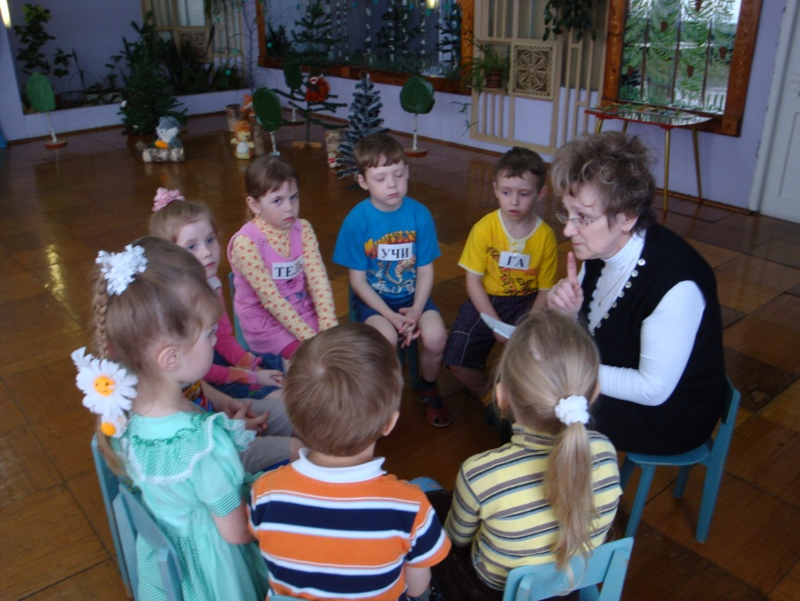
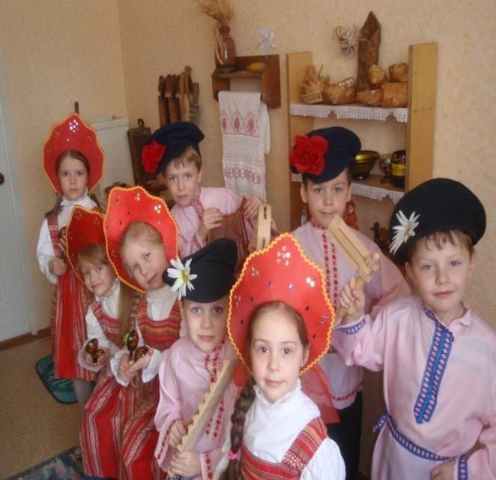
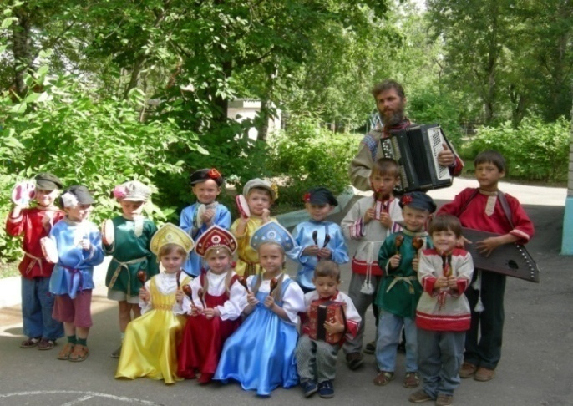
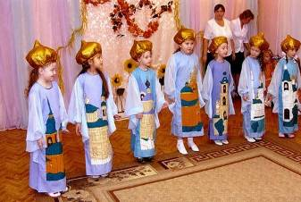
Программы духовно-нравственного воспитания в дошкольных образовательных организациях
«Истоки» и «Воспитание на социокультурном опыте» (И.А Кузьмин, О.С. Абрамова и др.)– 155 ДОО (45%), 474 группы, 7 854 воспитанников (43%);
«Мир – прекрасное творение» (Л.П. Гладких, В.М. Меньшиков) -455 детей;
«Приобщение детей к истокам русской народной культуры» (О.Л. Князева, М.Д. Маханева) – 6198 воспитанников;
«Введение в Родиноведение» (С. Р. Шаваринская)- 64 ребенка .

Slide 11
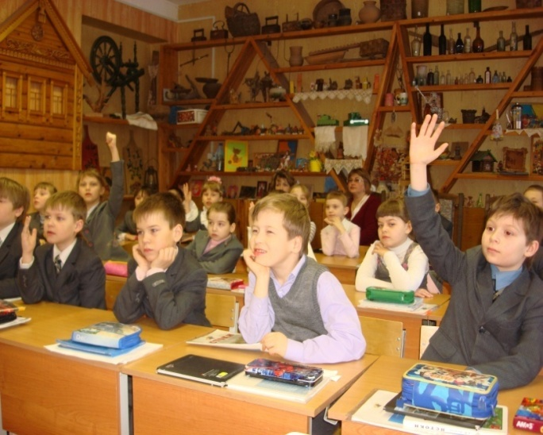
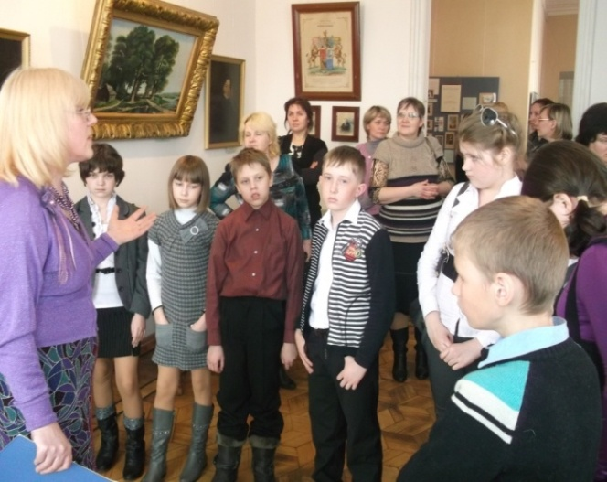
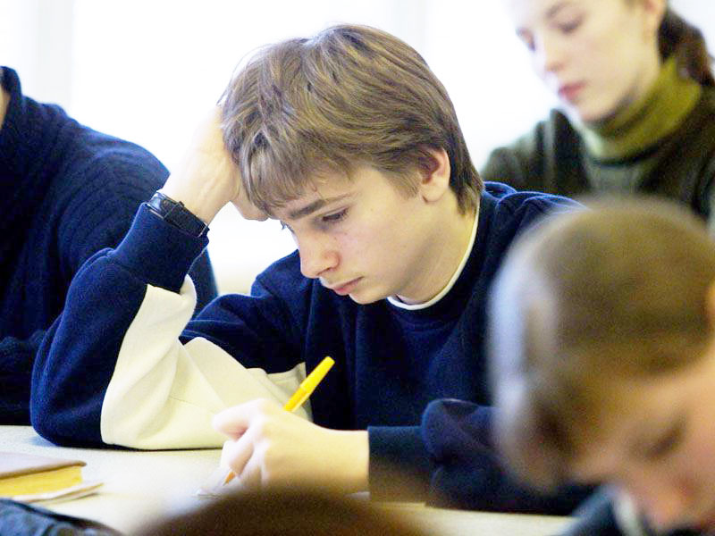
Программы духовно-нравственного образования в школе 2017-2018 учебный год
«Истоки» (авторы А.В. Камкин, И.А. Кузьмин)- 25 868 учащихся с 1-9 классы (45%);
«Основы религиозных культур и светской этики» - 6550 четвероклассников (модули: «Основы православной культуры»- 61,7%, «Основы мировых религиозных культур»- 9%, «Основы светской этики»- 29%, «Основы исламской культуры» 13 учащихся (0,14%), «Основы буддийской культуры» – 2 (0,04), «Основы иудейской культуры» – 1 (0,002%).
«Основы духовно-нравственной культуры народов России» 5-9 классы во всех образовательных организациях;
«Нравственные основы семейной жизни» (иерей Дмитрий Моисеев, монахиня Нина (Крыгина)- 18 муниципальных образований, в 72 школах, 1888 учащихся (29% старшеклассников), а также в 18 колледжах (59%), общий охват студентов-1655 человек ; всего- 3543 школьника и студента.

Slide 12
Программа «Социокультурные истоки» в профессиональном образовании
С 2007г. программа «Социокультурные истоки», «Истоки мастерства» реализуется в профессиональных образовательных организациях, общий охват учреждений составляет 82% .
В Галичском и Шарьинском педагогических колледжах изучается дисциплина «Социокультурные истоки», «Основы религиозных культур и светской этики» на 3 курсе.

Slide 13
Программы духовно-нравственного образования в Костромской области
Следовательно, одним из важных аспектов системы духовно-нравственного образования является вариативность и преемственность программного обеспечения на разных ступенях образования.

Slide 14
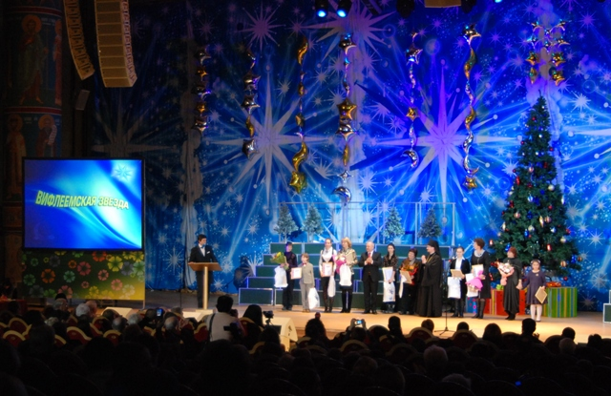
Олимпиады и конкурсы
Региональная и муниципальная олимпиады по предмету «Истоки»;
Международная олимпиада по «Основам православной культуры»;
Всероссийская олимпиада «Аксиос»;
Всероссийская олимпиада «Наше наследие»;
Конкурсы:
«Святыни и святые земли Костромской»
«Как моя семья встречает Рождество Христово»
«Без истока – нет реки»
«Святые заступники Руси»
«Семья – ковчег спасения»
Областной конкурс детских рисунков «Преподобный Сергий Радонежский»
Сетевые игры духовно-нравственного содержания (в том числе по предмету «Истоки» )
«Лествица», «Память храня»- межрегиональные конкурсы ЦФО

Slide 15
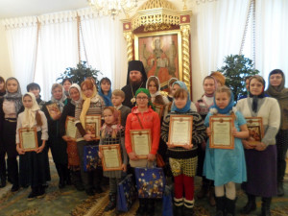
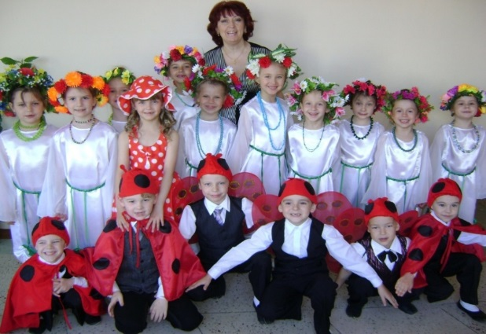
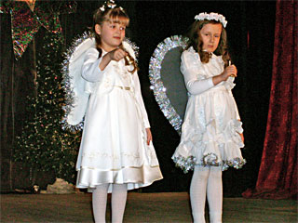
Конкурсы духовно-нравственного направления
Международный литературный детско-юношеский конкурс им. И.С. Шмелева «Лето Господне»;
Международный конкурс детского творчества «Красота Божьего мира»;
Межрегиональный конкурс «Память храня»- конкурс исследовательских работ в рамках реализации акции «Восстановление духовно-исторической памяти»;
Межрегиональный заочный детский творческий конкурс, посвященный 200-летию со дня рождения митрополита Московского и Коломенского Макария (Булгакова);
Областной фестиваль детского творчества «Вифлеемская звезда»;
Областной детский фестиваль, посвященный 650-летию со Дня рождения преподобного Никиты Костромского

Slide 16
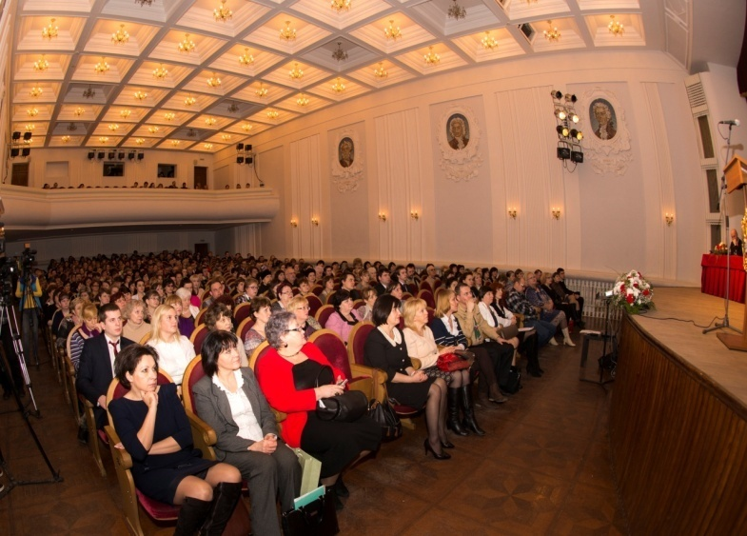
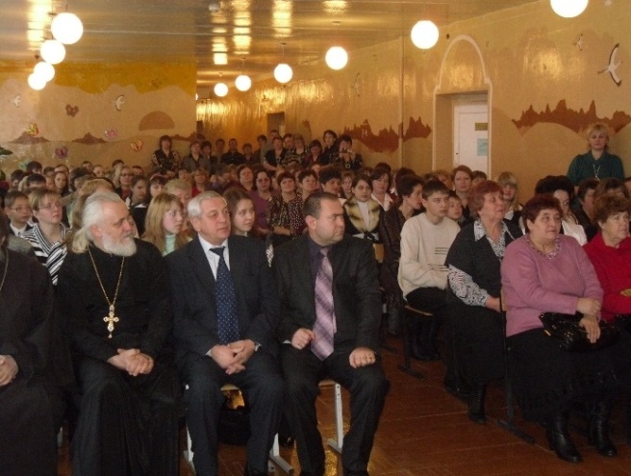
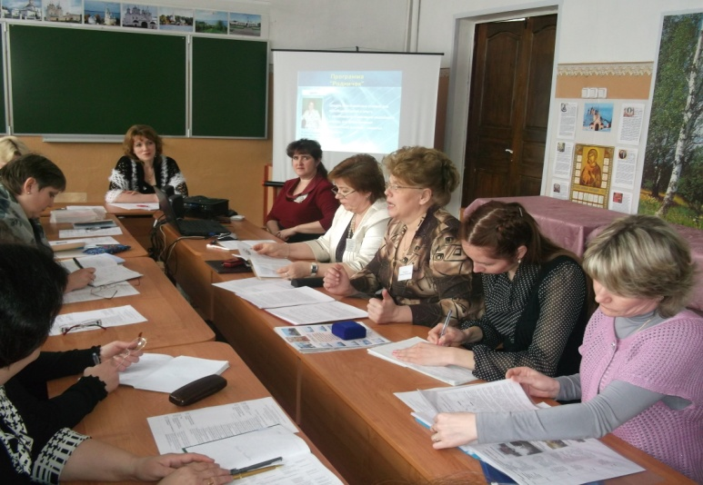
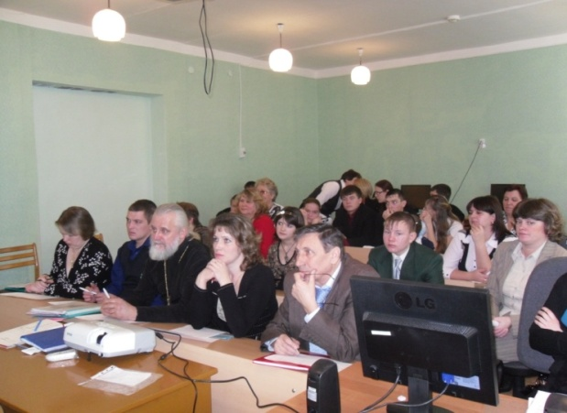
Система повышения квалификации костромских педагогов в области духовно-нравственного образования
Курсы повышения квалификации
Стажировка на базе образовательных организаций
Открытые уроки
Мастер-классы
Круглые столы по обмену опытом
Научно-практические семинары
Экспериментальные , демонстрационные
и опорные площадки
Региональное сетевое методическое
объединение
Образовательные чтения
Форумы
Конференции

Slide 17
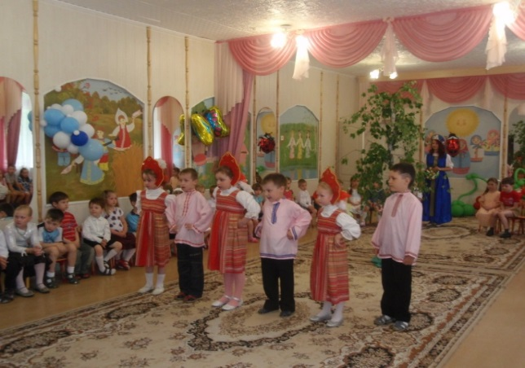
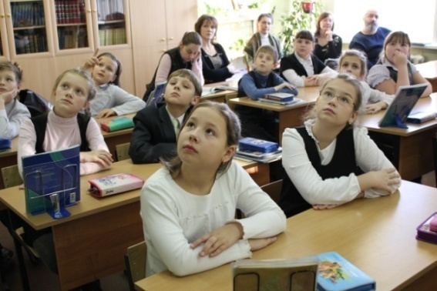
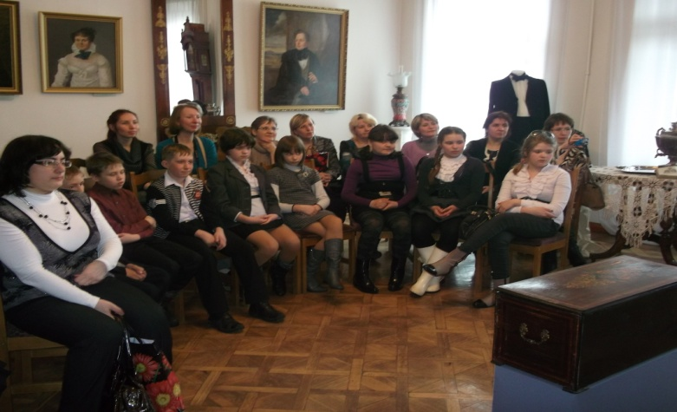
ФЕДЕРАЛЬНАЯ СТАЖИРОВОЧНАЯ ПЛОЩАДКА ОГБОУ ДПО «Костромской областной институт развития образования»
«Преподавание комплексного учебного курса «Основы религиозных культур и светской этики» (2010-2012гг.)
«Духовно-нравственная культура в условиях введения ФГОС основного общего образования» (2011-2013гг.)
Обучено более 1000 педагогов из 22 регионов РФ, в том числе Архангельской, Тамбовской, Ивановской, Воронежской, Кировской, Московской, Сахалинской областей, республик Татарстан и Кабардино – Балкария и др.

Slide 18
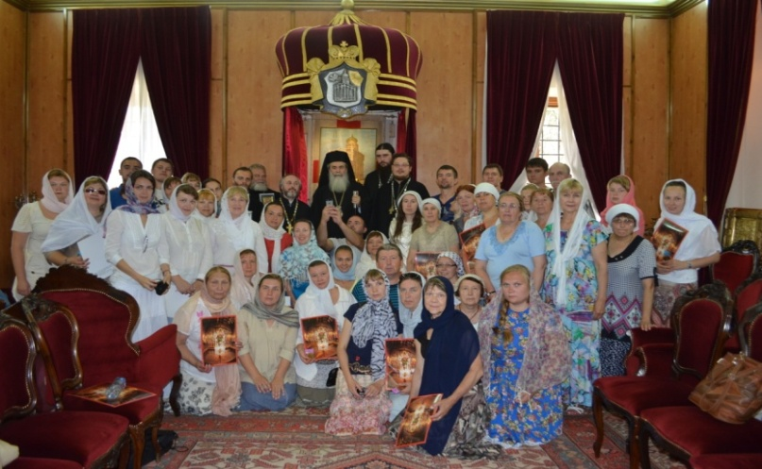
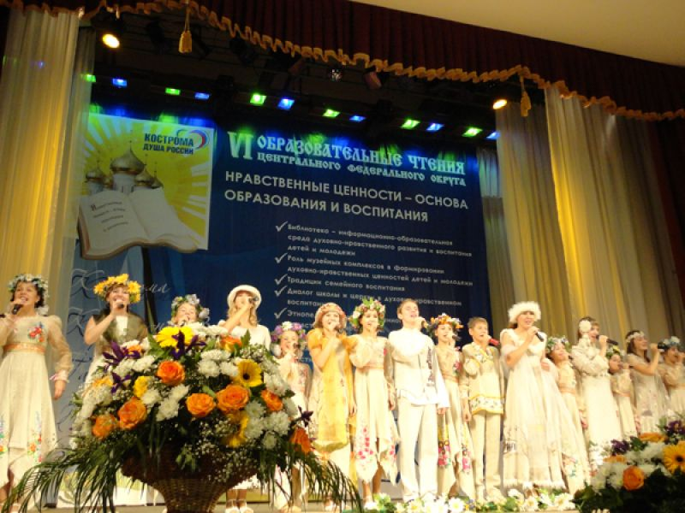
Конкурсы для педагогов
Всероссийский конкурс в области педагогики, психологии и работы с детьми и молодежью до 20 лет на соискание премии «За нравственный подвиг учителя»;
Ежегодный межрегиональный конкурс «Лучшая образовательная организация по формированию системы духовно-нравственного развития и воспитания детей и молодежи «Вифлеемская звезда»;
Региональный конкурс для педагогов «Земля Благословенная».

Slide 19
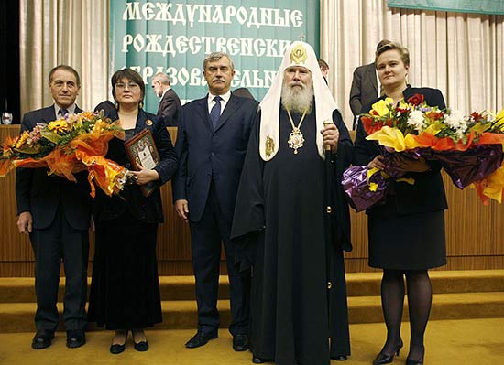
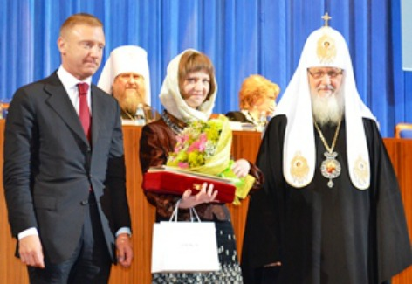
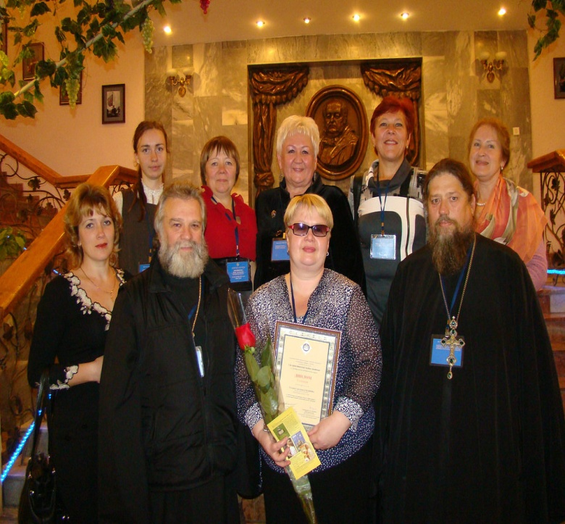
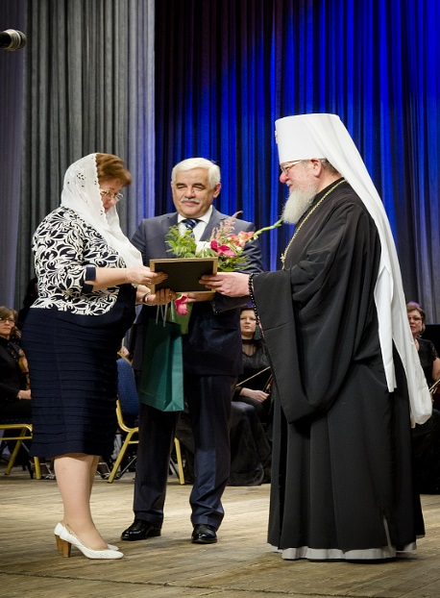
Всероссийский конкурс
«За нравственный подвиг учителя»
Лебедева Ольга Васильевна ММБОУ г. Кострома
«Лицей №17» 2006, 2014
Неганова Галина Николаевна МОУ СОШ №7 г. Мантурово
2010, 2012гг.
Кабанова Татьяна Сергеевна, МОУ СОШ №9 г. Буй, 2013 г.
Туманова Елена Витальевна, директор ОГБО ПОУ
«Галичский аграрный техникум»
2015г.

Slide 20
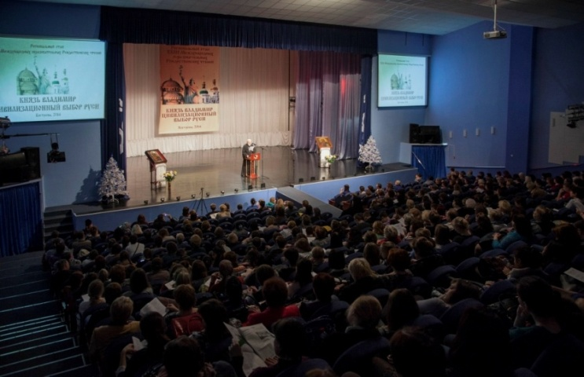
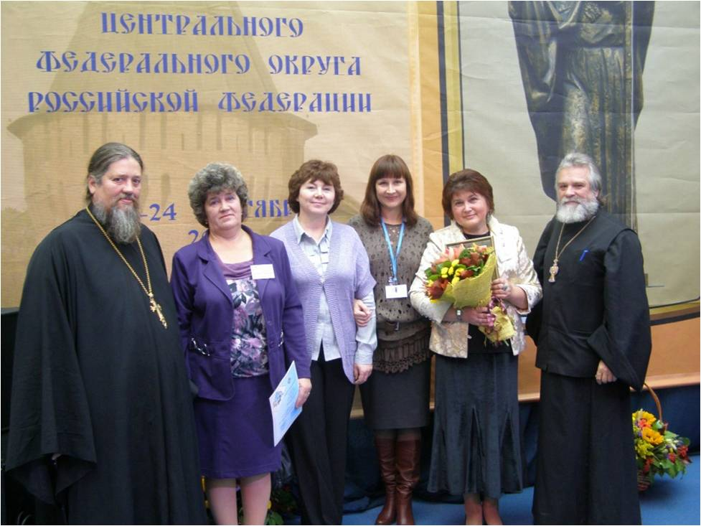
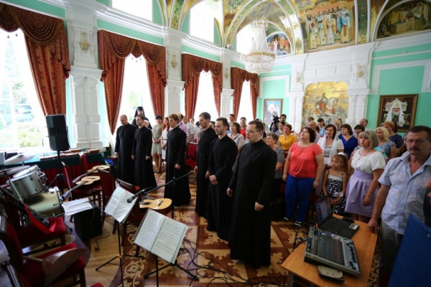
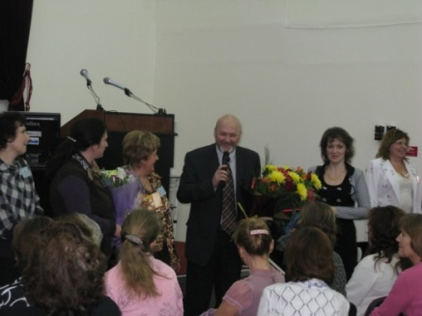
Региональные конференции
Межрегиональный общественно-образовательный форум «Духовность, нравственность, патриотизм- основа единства страны»,
научно-практические конференции, посвященные Святителю Игнатию Брянчанинову,
памяти святым равноапостольным Кириллу и Мефодию,
ежегодные областные Рождественские чтения,
Варнавинские чтения (г. Шарья),
Паисиевские чтения (г. Галич),
Ионовские чтения (г. Солигалич),
Пахомиевские чтения (г. Нерехта),
Тихоновские чтения (г. Волгореченск) и др.

Slide 21
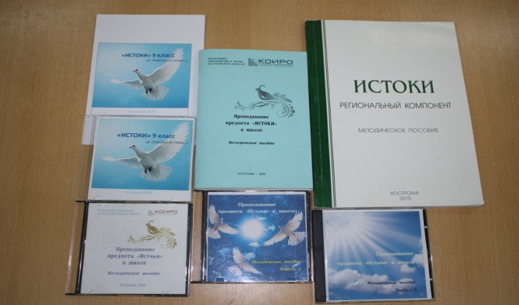
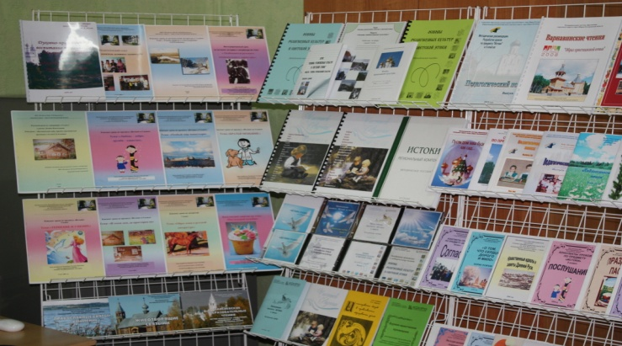
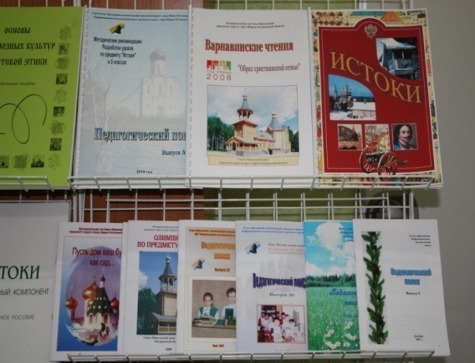
Издательская деятельность
выпущено более 200 наименований материалов и
методических пособий в помощь учителю, в т. ч. по
«Истокам»:
Энциклопедический словарь «Чистый родник»;
Методические пособия:
«Преподавание предмета «Истоки» в школе»- 3 выпуска;
«Истоки. Региональный компонент»;
«Интеграция традиций и инноваций в педагогической практике»;
«Духовно-нравственное воспитание в семье и школе»;
«Хрестоматия по устному народному творчеству для детей»;
Методические пособия по курсу ОРКСЭ – 4 выпуска;
«Духовность, нравственность, патриотизм – основа единства страны»;
«Духовно-нравственное воспитание в семье и школе»

Slide 22
Направления сотрудничества образовательных организаций с православными благочиниями (приходами)
милосердие и благотворительная деятельность;
духовное, культурное, нравственное и патриотическое воспитание детей и молодежи;
ознакомление воспитанников с историческим и культурным наследием, забота о сохранении и восстановлении памятников истории и культуры;
организация досуга и оздоровления детей и подростков;
поддержка семьи, материнства и детства;
профилактика правонарушений, девиантного поведения учащихся и студентов;
работа с неблагополучными семьями обучающихся (воспитанников), сиротами, беспризорными и безнадзорными детьми;
формирование у обучающихся (воспитанников) навыков здорового образа жизни.

Slide 23
Формы сотрудничества
научно-практические конференции, семинары, образовательные чтения, круглые столы, образовательные встречи;
проведение совместных праздников, викторин, сетевых игр;
паломнические экспедиции;
исследовательские проекты;
олимпиады, конкурсы, сетевые игры по православному воспитанию;
методическая помощь;
консультационные центры;
экспертиза программ, проектов, учебной литературы по тем предметам, которые воздействуют на духовное состояние и психическое здоровье детей и др.

